Slide 1
REGENSBURG

Slide 2
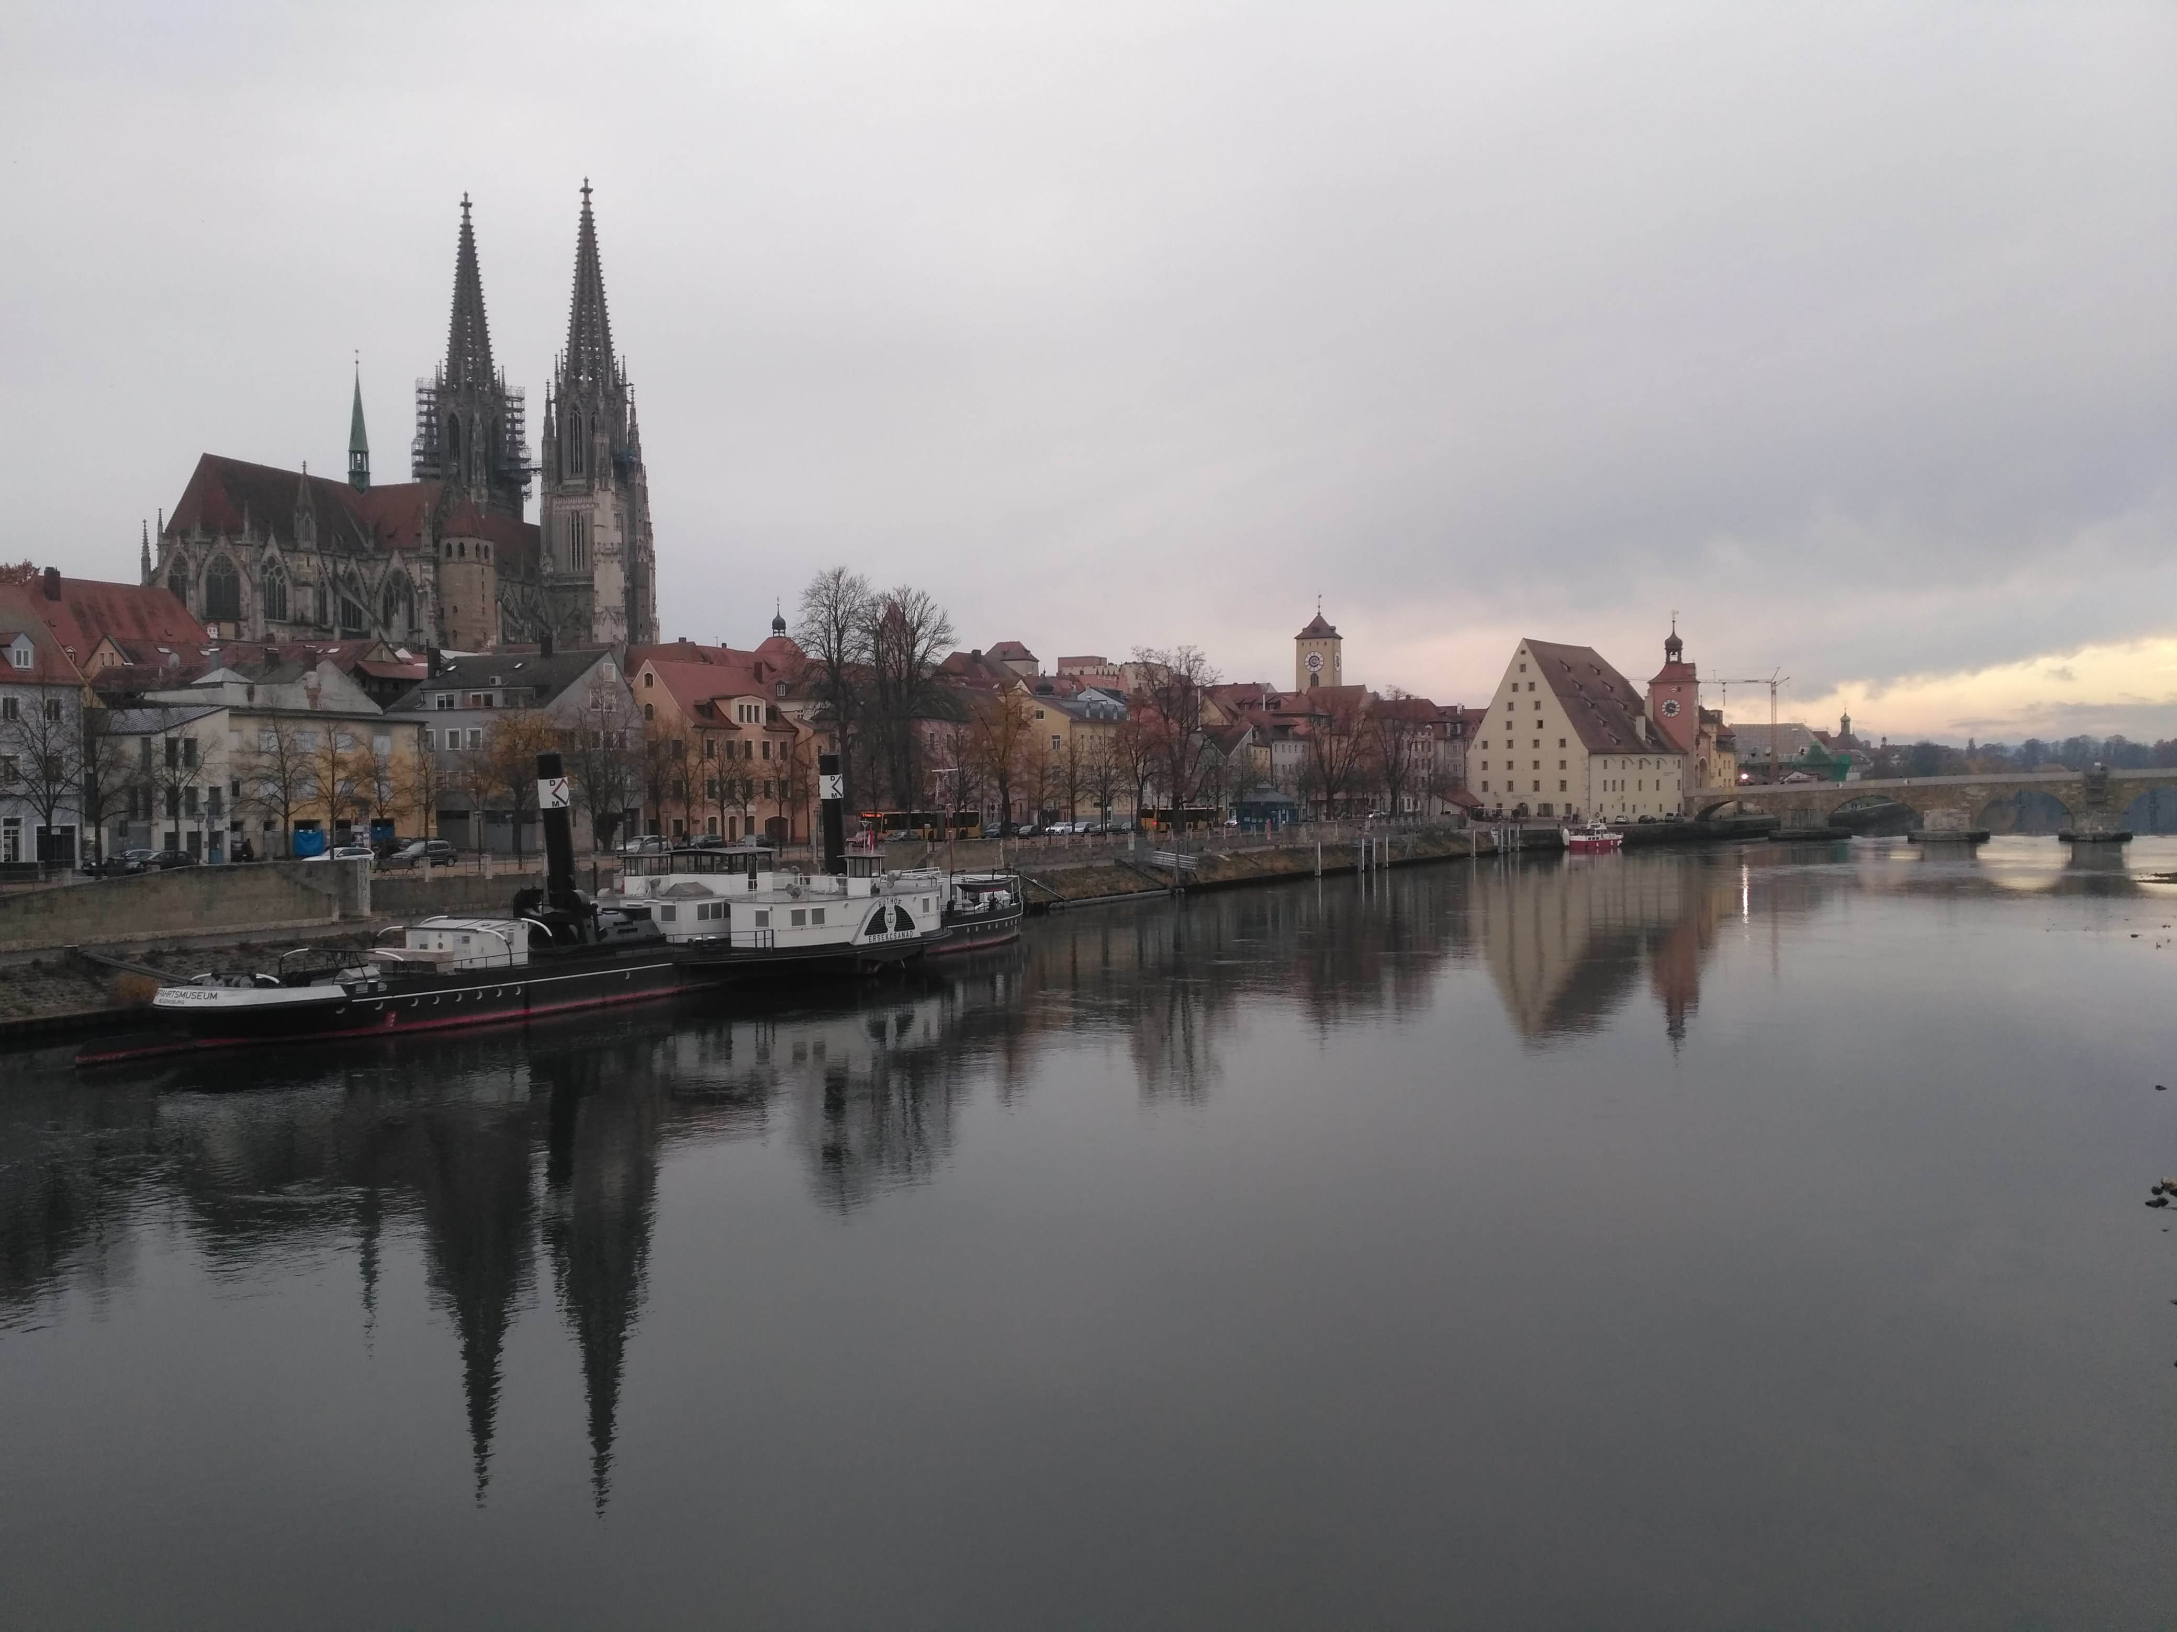
REGENSBURG

Slide 3
REGENSBURG
mobilita pracovníků ve školním vzdělávání v rámci programu Erasmus+
termín: 12. listopadu – 23. listopadu 2018
účastník: Věra Davidová
místo konání: Regensburg, Německo
  HORIZONTE, Institut für Sprache, Komunikation und Kultur; Rote-Hahnen-Gasse 12

Slide 4
REGENSBURG
NÁPLŇ:
  kurz všeobecné němčiny ve skupině
  seznámení se s německým vzdělávacím systémem
  návštěva německé školy Edith-Stein-Realschule Parsberg

Slide 5
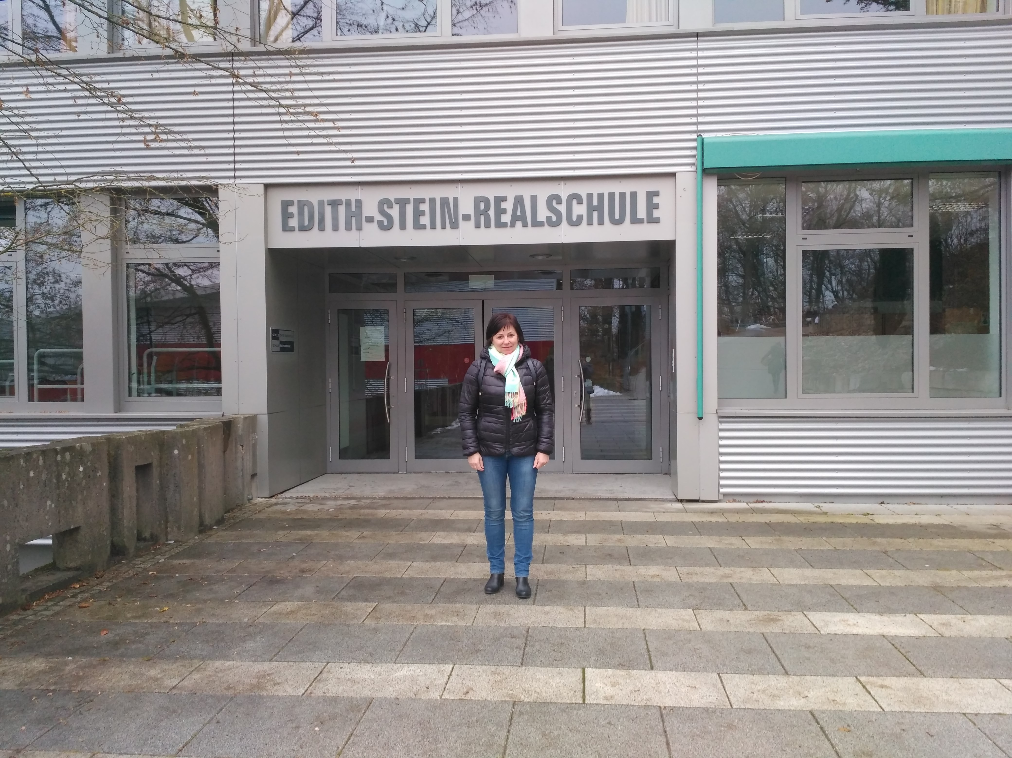
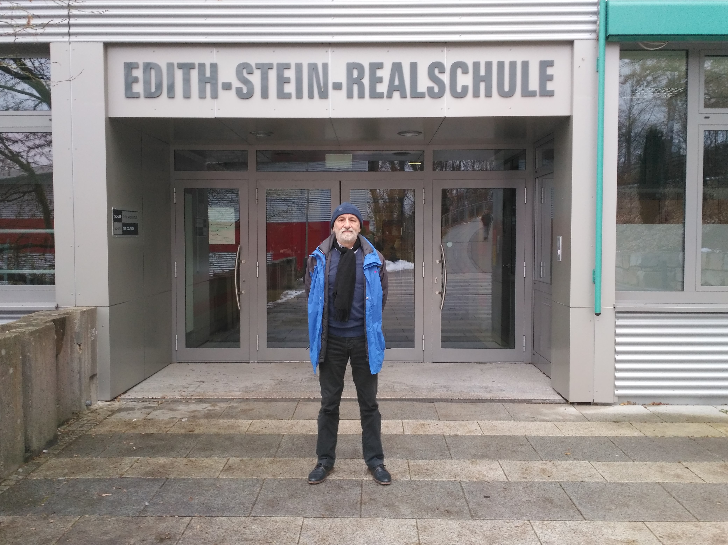

Slide 6
REGENSBURG
LEKTORKA GABI:
  využívá různé metody a formy výuky, zaktivizuje celou skupinu, vytváří velmi motivační prostředí
  individuální přístup
  empatická, pozitivní, přátelská

Slide 7
REGENSBURG
ÚČASTNÍCI VE SKUPINĚ:
  Finhee – Korea
  Gavin – USA
  Jozef - Slovensko
  Gregory – Itálie
  Salomé – Francie
  Wojtek – Polsko
  Waffa - Palestina

Slide 8
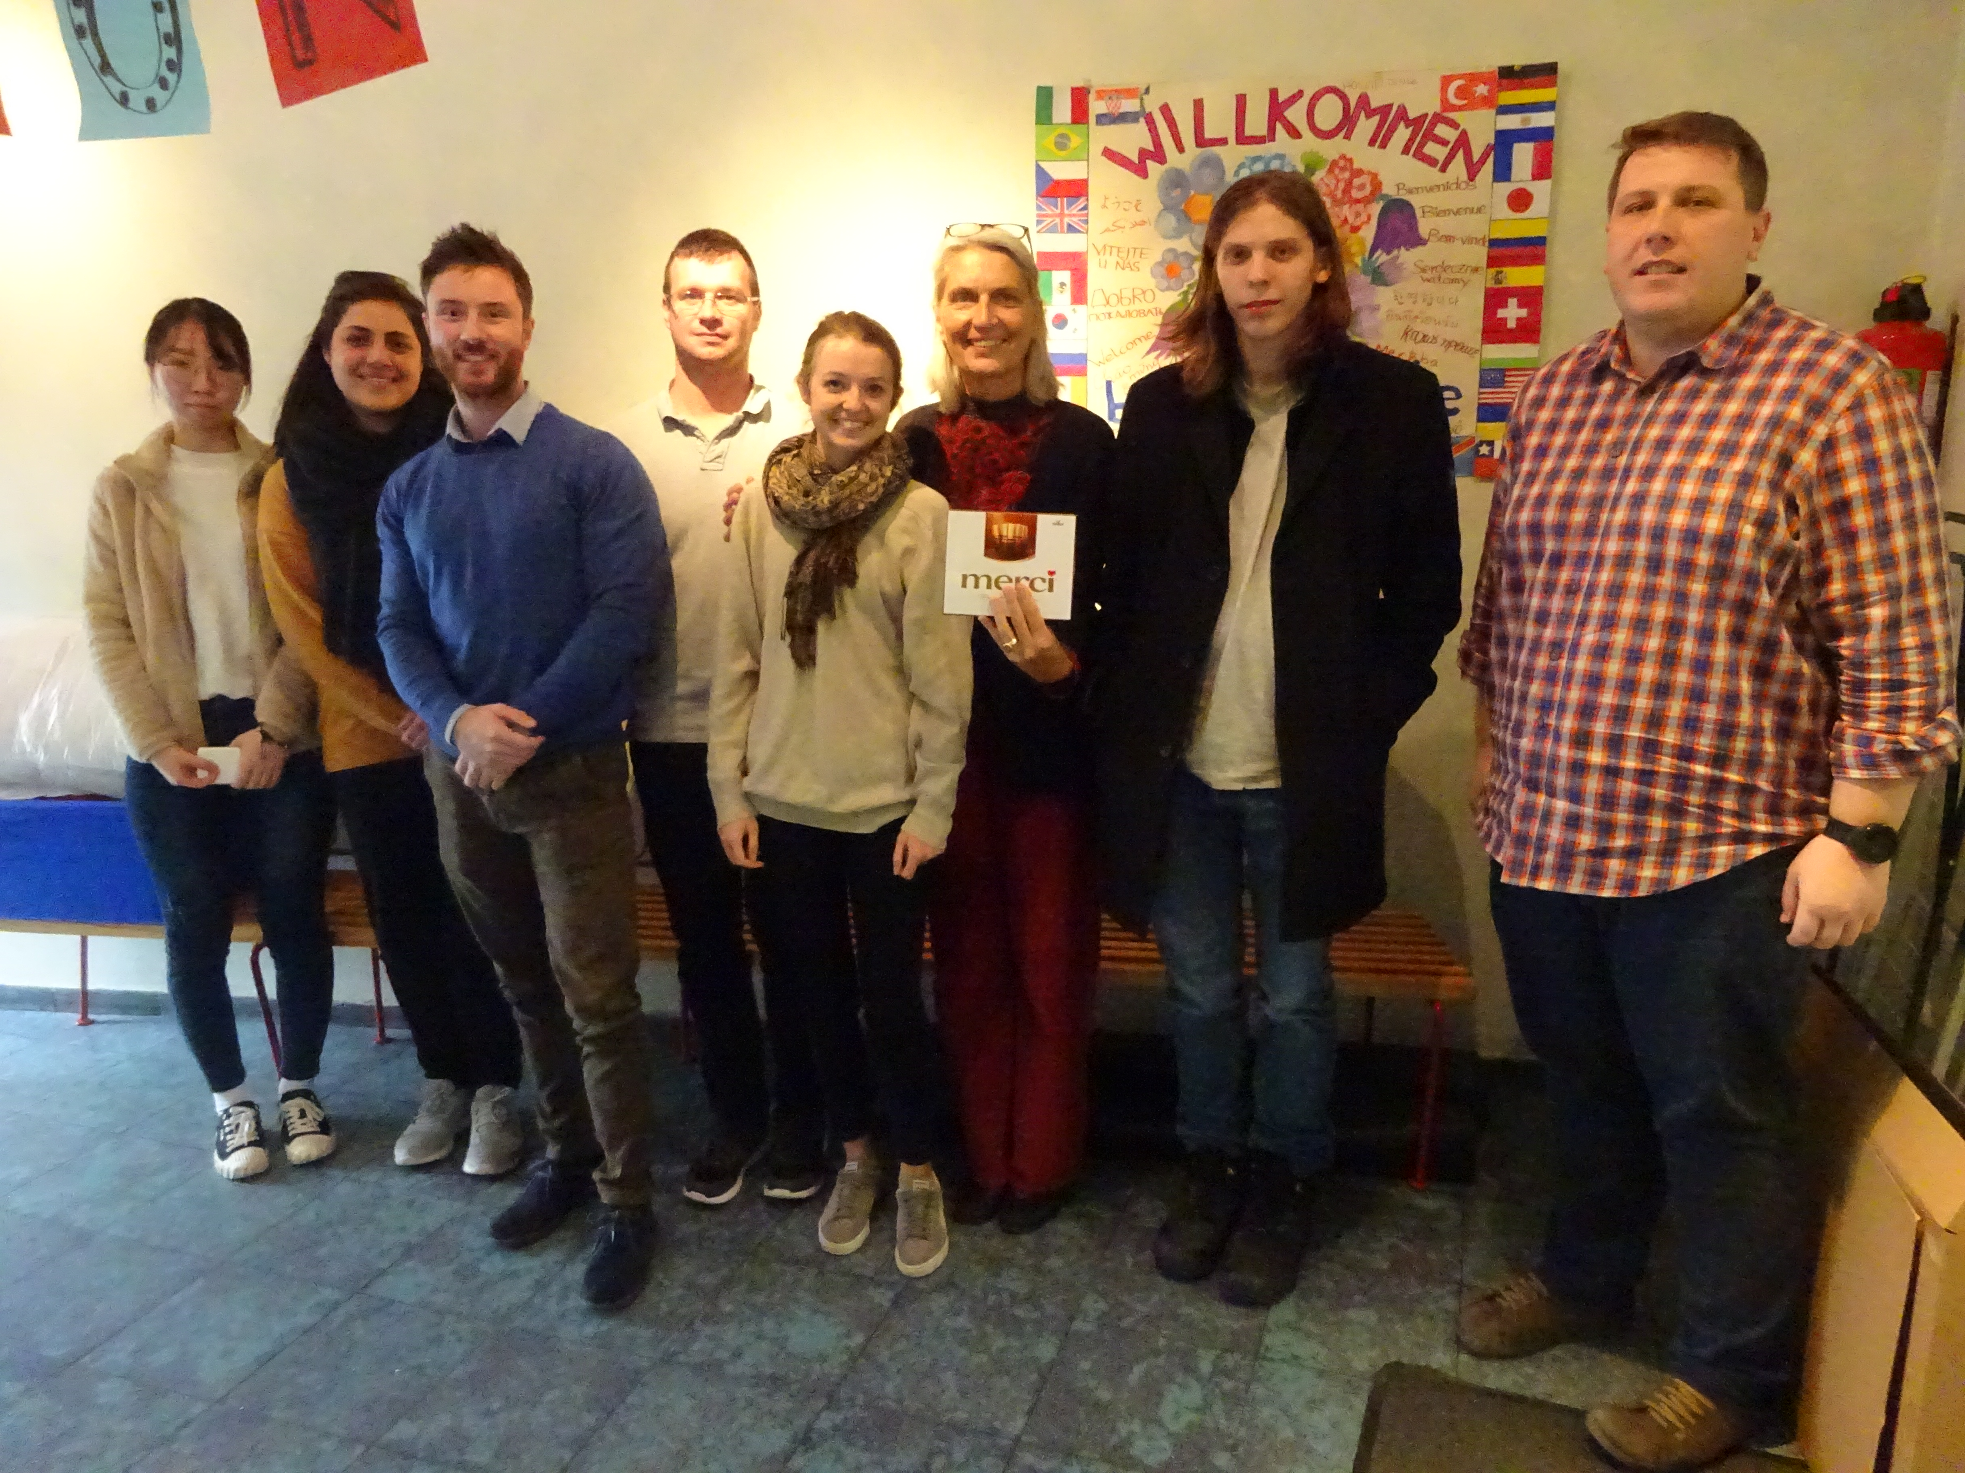

Slide 9
REGENSBURG
PŘÍNOS PRO MNE:
  získání přehledu o nových metodách a postupech výuky
  zlepšení jazykových dovedností
  vytvoření nových osobních a pracovních kontaktů
  zvýšení kulturního povědomí o navštívené zemi a zemích ostatních členů kurzu
  prohloubení vědomostí o vzdělávacím systému v Německu
  seznámení se s příklady dobré praxe v zahraničí
  prohloubení kompetencí k týmové práci
  zvýšení sebevědomí

